Slide 1

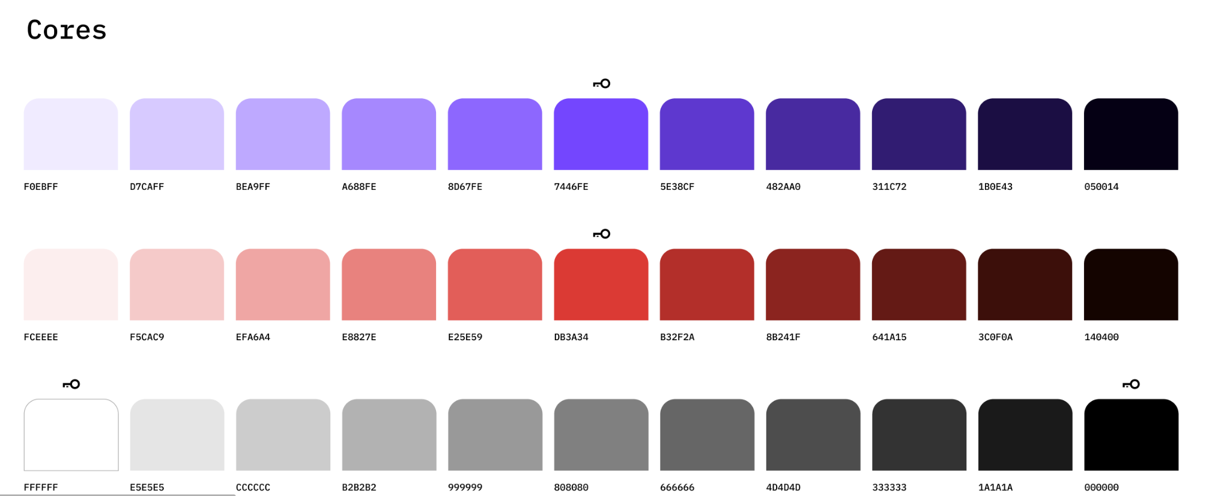


CSS Flexbox
Construindo layouts incríveis

Slide 2

Introdução
CSS Flexbox
O CSS Flexbox é uma ferramenta poderosa para criar layouts responsivos e dinâmicos em páginas da web. Ele oferece uma maneira simples e eficaz de organizar elementos em um container, permitindo flexibilidade e controle sobre o posicionamento e o dimensionamento dos itens filhos.

Slide 3
01
display: flex

Slide 4
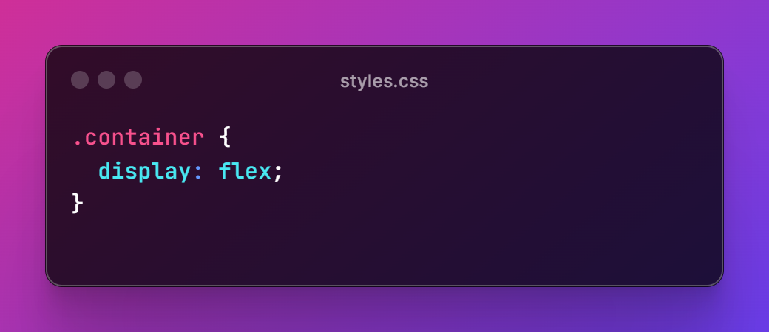
1. display: flex
O display: flex é o ponto de partida para usarmos Flexbox. Ao aplicá-lo a um container, seus itens filhos se tornam flexíveis, permitindo ajustes automáticos de tamanho e posicionamento.

Slide 5
02
flex-direction

Slide 6
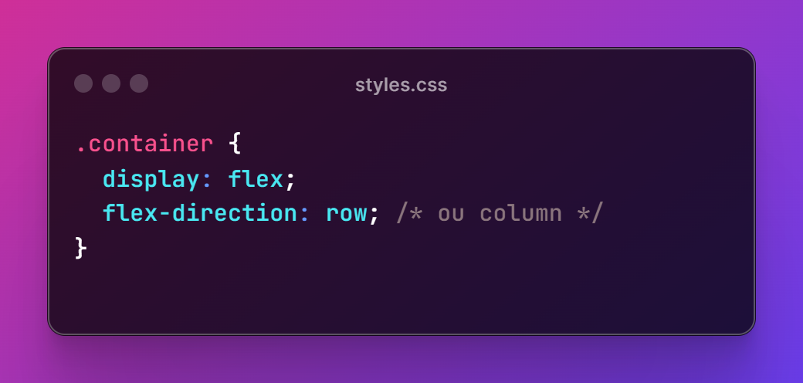
2. flex-direction
O flex-direction define a direção principal dos itens dentro do container. Você pode escolher entre row (horizontal), row-reverse, column (vertical) e column-reverse.

Slide 7
03
justify-content

Slide 8
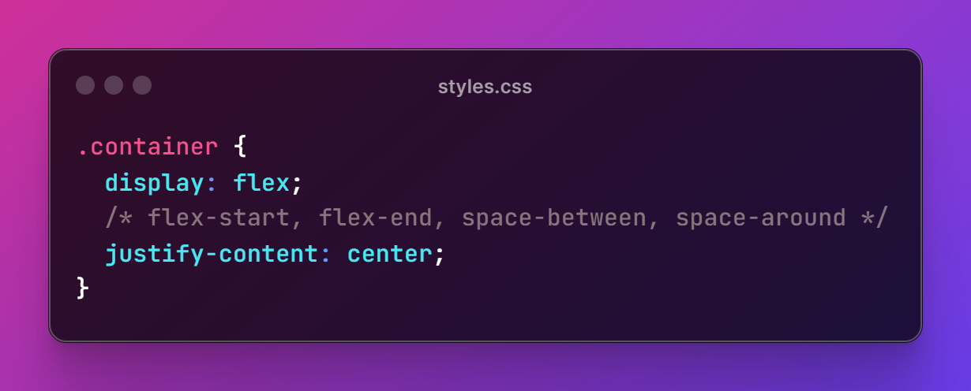
3. justify-content
O justify-content controla o alinhamento dos itens ao longo do eixo principal do container. Ele permite distribuir o espaço disponível entre os itens de diferentes maneiras.

Slide 9
04
align-items

Slide 10
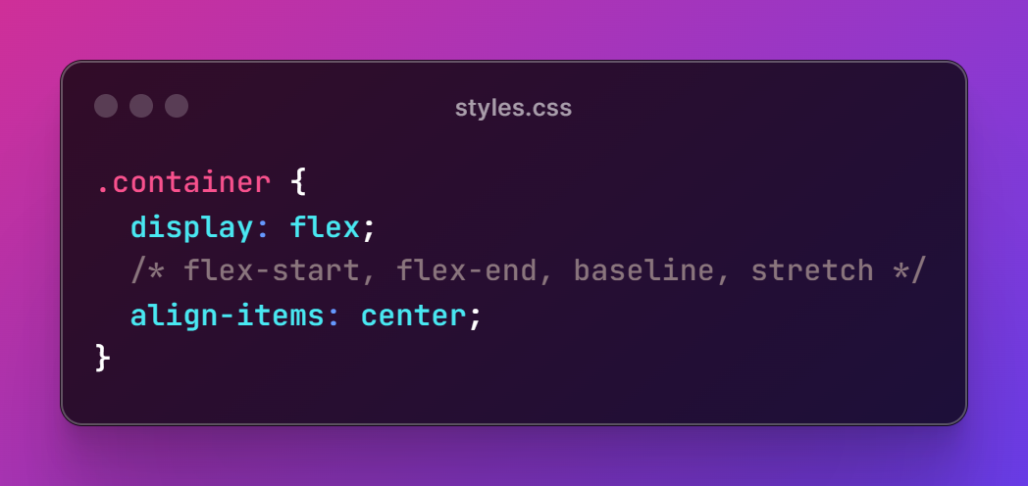
4. align-items
O align-items determina como os itens são alinhados ao longo do eixo transversal do container. Isso é útil quando os itens têm alturas diferentes e você deseja alinhá-los verticalmente.

Slide 11
05
flex-wrap

Slide 12
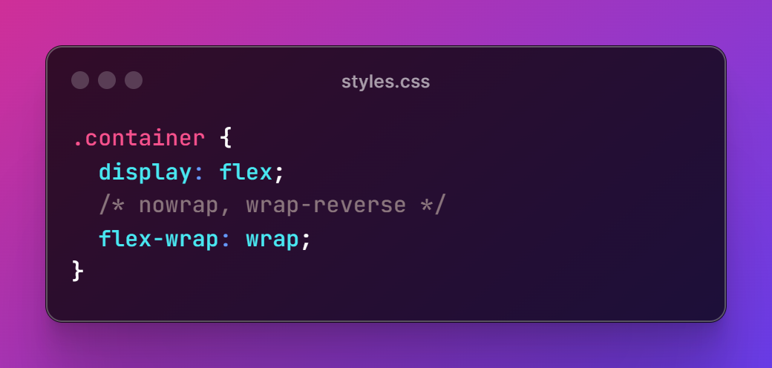
5. flex-wrap
O flex-wrap especifica se os itens dentro do container devem ser dispostos em uma única linha ou em várias linhas, permitindo que eles quebrem automaticamente para ajustar o tamanho do container.

Slide 13
Conclusão
Dominar CSS Flexbox é essencial para criar layouts modernos e responsivos de forma eficiente. Com esses seletores básicos, você pode começar a construir designs flexíveis que se adaptam a diferentes dispositivos e tamanhos de tela, proporcionando uma experiência de usuário consistente e agradável.

Slide 14

Obrigado!
Este eBook foi gerado por IA e diagramado e revisado por mim, Marcelo Pereira.
O passo a passo deste projeto está no meu Github e deixo o link abaixo:
https://github.com/marcelopoars/prompts-recipe-to-create-a-ebook
https://www.marcelopereira.dev

